Slide 1
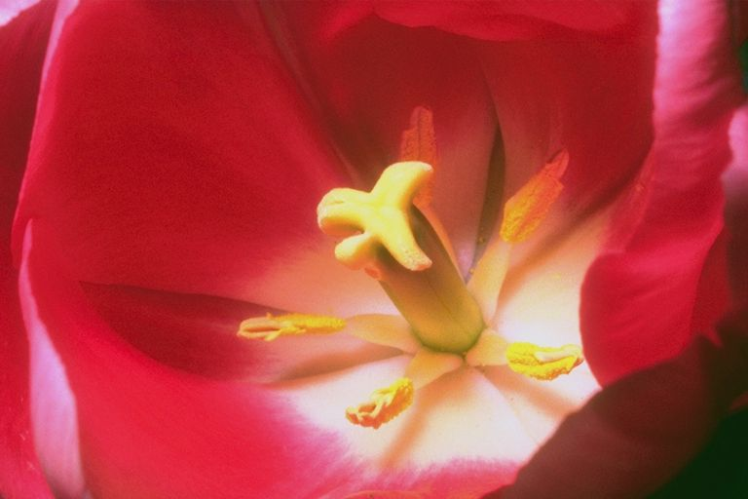
আজকের পাঠে সবাই কে
স্বাগতম

Slide 2
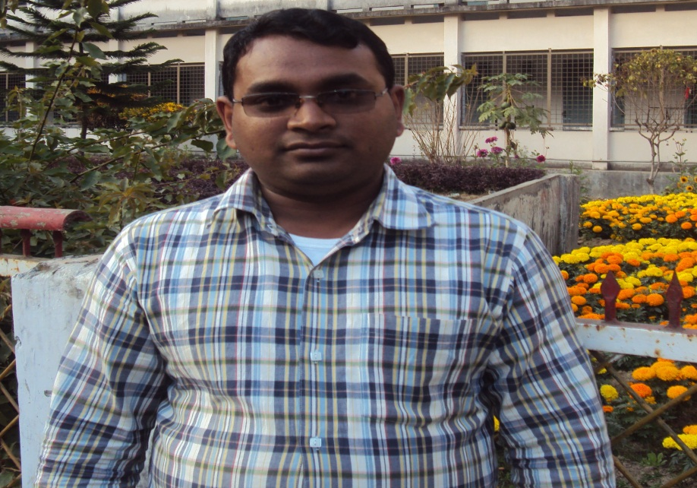
মোঃ আমিনুল কবীর
সহকারী প্রধান শিক্ষক
ব্রাহ্মন্দী এডভোকেট সুরুজ আলী উচ্চ বিদ্যালয়
শিবপুর,নরসিংদী

Slide 3
শ্রেণি-দশম
বিষয়-রসায়ন
অধ্যায়-অষ্টম
সময়-৫০ মিনিট
তারিখ-০২/০২/২০১৪ খ্রিঃ

Slide 4
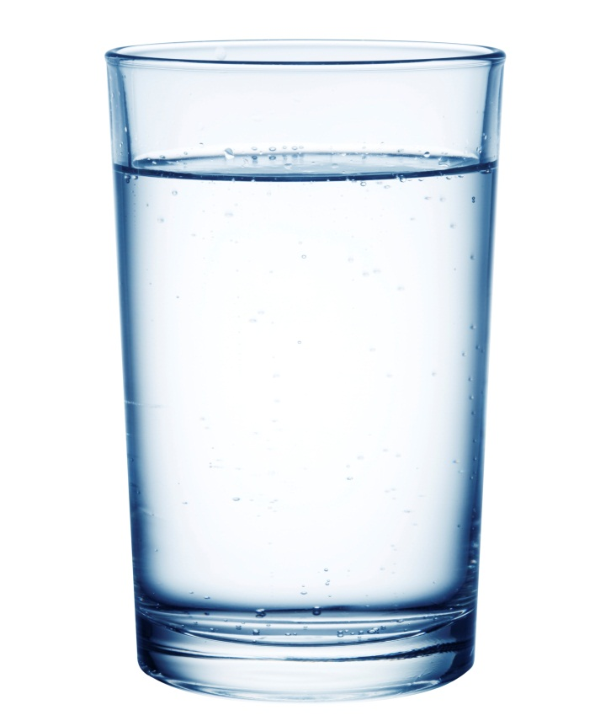
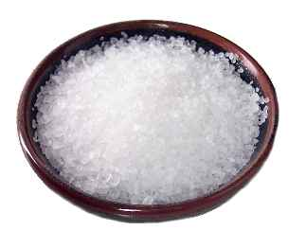
Na
Cl
H
O
খাবার লবন(NaCl)
পানি(H2O)

Slide 5
পানি ও লবনের(NaCl)তড়িৎ বিশ্লেষণs

Slide 6
এই পাঠ শেষে শিক্ষার্থীরা......
বিদ্যুৎ ব্যবহার করে বিক্রিয়া সংগঠন করতে পারবে।
বিভিন্ন প্রকার পদার্থে তড়িৎ বিশ্লেষন ব্যাখ্যা করতে পারবে।
তড়িৎ বিশ্লেষনের মাধ্যমে উৎপদিত পদার্থের বাণিজ্যিক ব্যবহার সম্পর্কে ব্যাখ্যা করতে পারবে।

Slide 7


Slide 8
একক কাজ
তড়িৎ বিশ্লেষন কী?
                সময়ঃ ৩ মিনিট

Slide 9
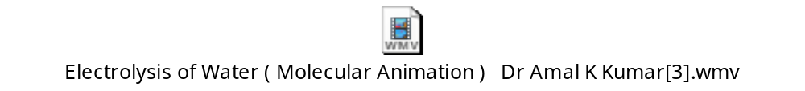

Slide 10
জোড়ায় কাজ
পানির(H2O)তড়িৎ বিশ্লেষনের আয়নিক বিক্রিয়া লিখ।
                সময়ঃ ৫ মিনিট

